Slide 1
(-ür)
(-er)
(-ir)
(-ar)
(-ur)
GENiŞ ZAMAN
(-r)
(-ır)

Slide 2
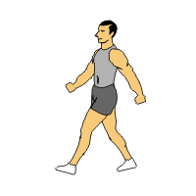
Adam her gün yürü-r.

Slide 3

Ahmet koş-ar.

Slide 4

Kuş uç-ar.

Slide 5
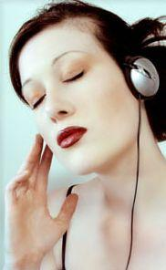
Sevgi müzik dinle-r

Slide 6
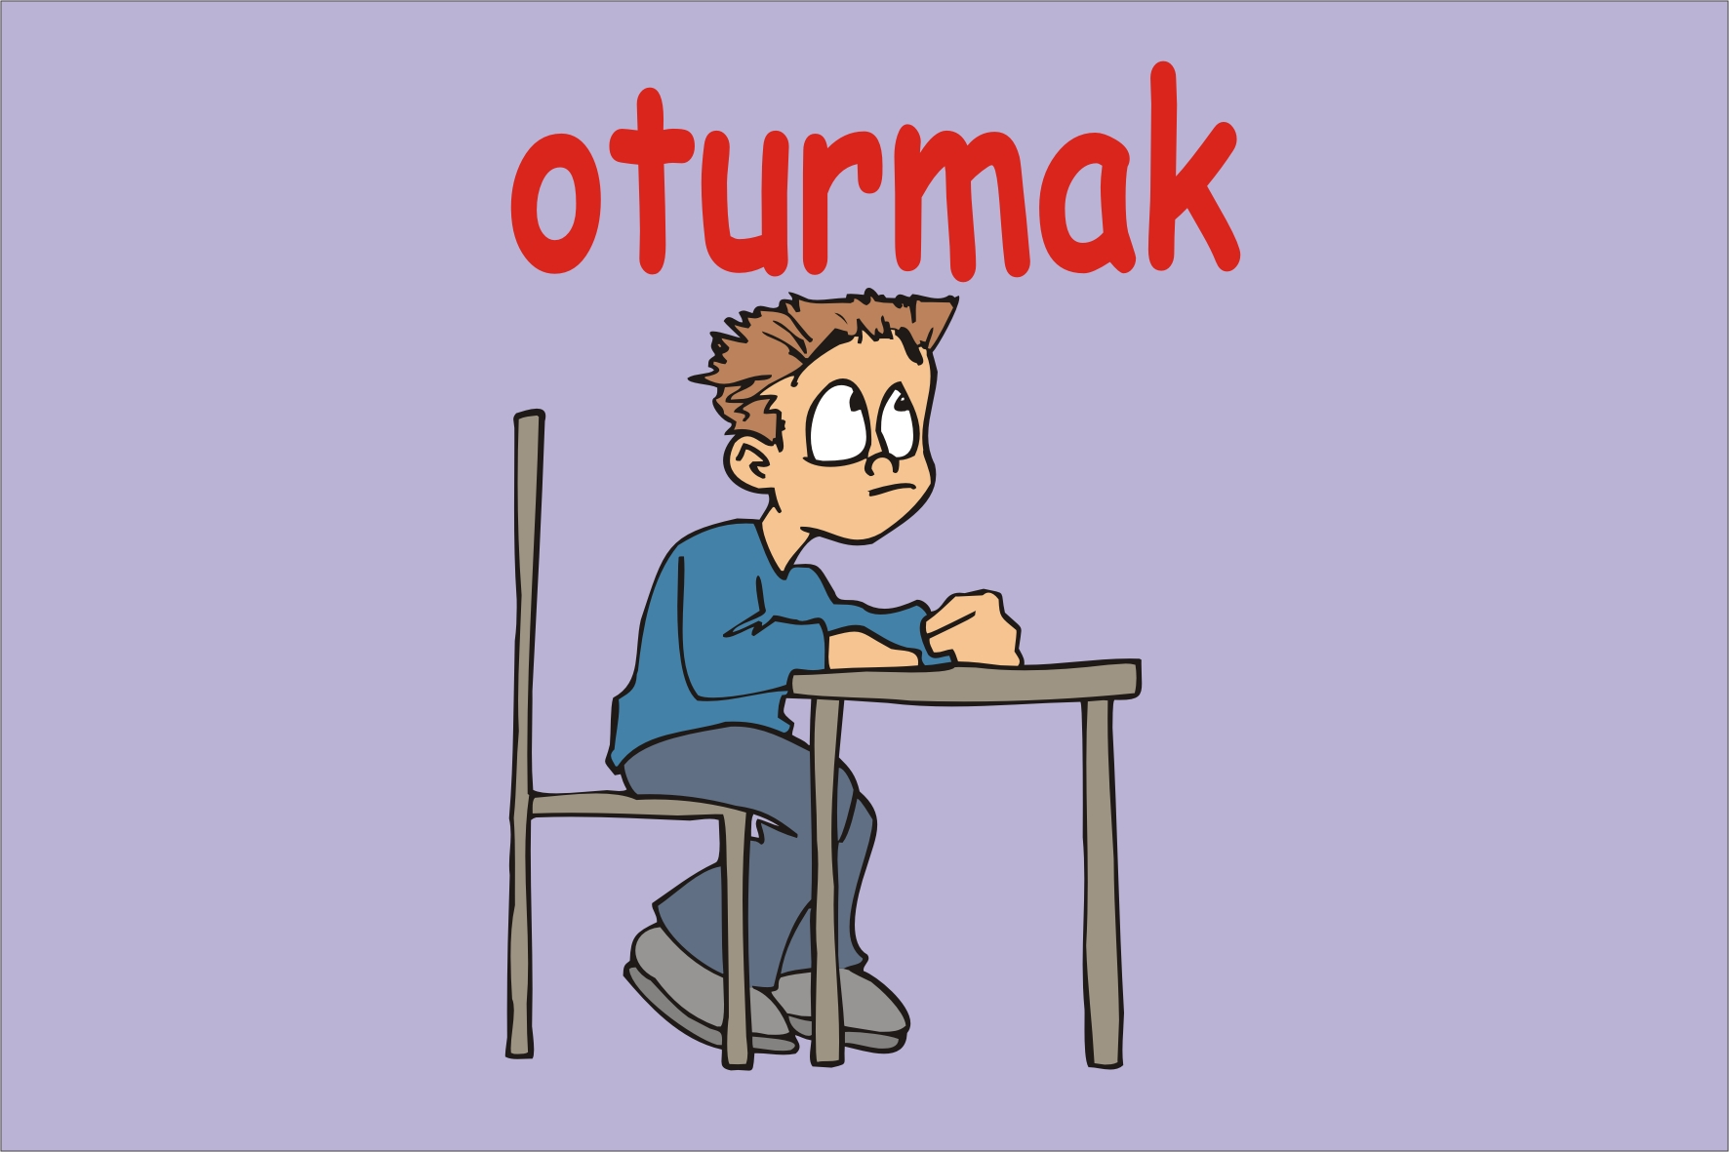
Öğrenciler sırada otur-ur

Slide 7

Bilal her hafta yüz-er

Slide 8

Müdür her sabah konuş-ur
Öğrenciler dinle-r

Slide 9

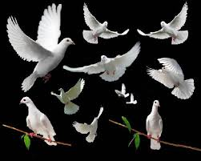
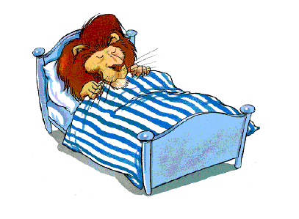
Bizim konumuz
Şimdiki Zaman”
Giriş
Tanım:düzenli yapılan işler için kullanılır.
őrnek:
Ali : Kuşlar ne yapar?
Betül : Kuşlar uçar.

Slide 10
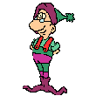
Yapılışı:
Fiil + Geniş Zaman eki + Şahıs eki
Örnek:
Yürümek yürü r üm
Geniş zaman eki
Şahis eki
Fiil
Örnekler:
Yazmak
dinlemek
Görmek
Yazarım
dinlersin
Görür
Getirmek
gitmek
indirmek
Getiririz
gidersiniz
indirirler

Slide 11
2.Fiil Çekimleri
Geniş Zaman (Olumlu)
Fiili + Geniş Zaman eki (*r) + Şahıs eki
Okumak Bilmek Gelmek
Ben Okurum Bilirim Gelirim
Sen Okursun Bilirsin Gelirsin
O Okur Bilir Gelir
Biz Okuruz Biliriz Geliriz
Siz Okursunuz Bilirsiniz Gelirsiniz
Onlar Okurlar Bilirler Gelirler
Örnek:
Akşamları ders çalışırım.
Kardeşlerim kitap okurlar.

Slide 12

NOT
Sonu ünlü ile biten fiilere –r gelir.
Ye-r
Uyu-r
Dinle - r
Yürü - r
.

Slide 13
NOT
2. Tek heceli fiillerde -ar -er gelir.
a, ı ,o, u -ar
e , i , ö , ü -er
őrnekler:
Yaz yaz-ar
Bak bak -ar
Sor sor-ar
Git gid-er

Slide 14
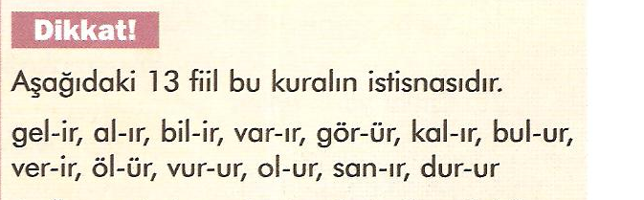
NOT

Slide 15
NOT
Sonu ünsüz ile biten birden fazla heceli fiilere –ır, -ir , -ur , -ür gelir.
Çalış -ır
öğren-ir
konuş - ur
götür- ür
.

Slide 16
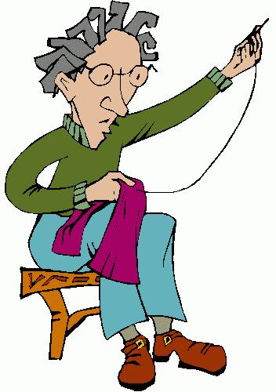
terzi ne yapar?
Terzi dik-er.
Tek heceli -er

Slide 17
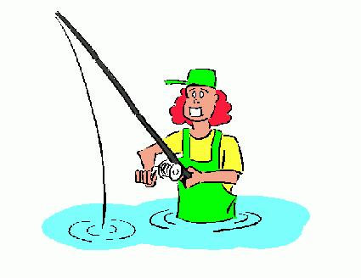
balıkçı ne yapar?
Balıkçı balık tut-ar.
Tek heceli -ar

Slide 18
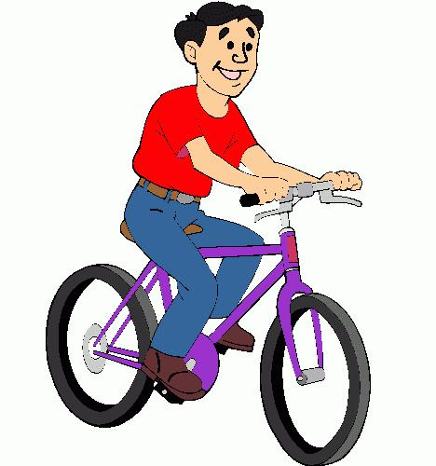
Babam her akşam ne yapar?
Bisiklet sür-er.

Slide 19
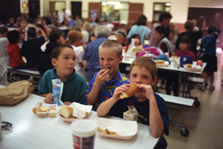
Çocuklar öğlen ne yaparlar?
Yemek yerler
Fiil sesli ile bitmiş

Slide 20
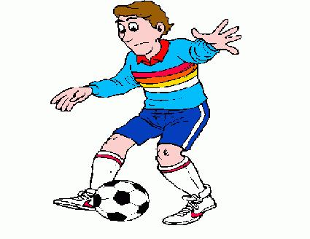
Futbolcu ne yapar?
Futbol oynar.
fiil sesli harf ile bitiyor

Slide 21


Ağlamak
Bebek her gece ağlar

Slide 22
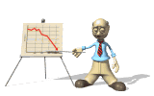
anlatmak
Öğretmen ders anlatır.

Slide 23
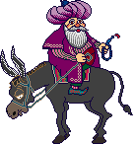
gitmek
Nasreddin Hoca eşekle gider.

Slide 24
